Slide 1

PREVISÃO DE DEMANDA
COM SÉRIES
TEMPORAIS
Grupo Sydney - 2020
INSTITUTO

Slide 2




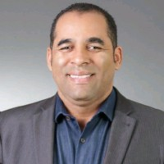


TIME
AGOSTINHO ALONSO
ALINE DA SILVA
ANA PAULA
Desenvolvedor
UX Design
Desenvolvedora
linkedin.com/in/agostinho-f-alonso-jr-a27b6327
linkedin.com/in/alinedsilva
linkedin.com/in/ana-oliveira-39b54254
JULIO SILVA Scrum Master
NÁDIA ALENCAR Product Owner
VANESSA ROSA
UX Design
linkedin.com/in/jcsilvaxxi
linkedin.com/in/nadiaalencar
linkedin.com/in/vanessa-rosa-278167204/

Slide 3



MENTORES
CRISTINA AUGUSTO
JHEAN CAMARGO
linkedin.com/in/cristina-maria-martinez-augusto-b74379
linkedin.com/in/jhean-camargo-44a52937

Slide 4


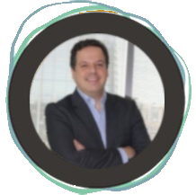
CLIENTE
ROGÉRIO ZERO
LUIS CABANHAS
CEO e sócio fundador
Chief Revenue Officer (CRO) & Partner
linkedin.com/in/rogerio-zero-647533b
linkedin.com/in/luiscabanas/

Slide 5


O QUE É A
CLIENTE
AIKNOW?
A Aiknow integra a tecnologia de Inteligência Artificial e Computação Cognitiva (reconhecimento facial e corporal biométrico), desenvolvendo soluções para otimizar processos e automatizar funções em sua empresa.
Através de soluções customizadas e inovadoras, a Aiknow utiliza algoritmos para cada necessidade do negócio, trazendo melhoras significativas na produtividade, faturamento e relacionamento com o cliente, tornando a empresa mais atrativa e eficiente.

Slide 6
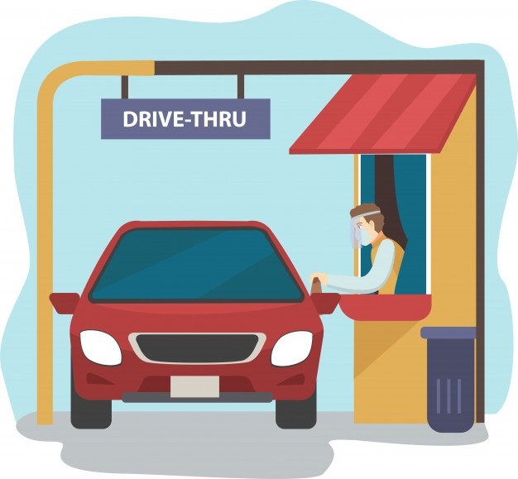
PROBLEMA
Previsão de demanda em Drive Thru

Slide 7
1) CLIENTE – “JOB TO BE DONE”
PROPOSTA DE VALOR
Criação de cultura “data driven”
Geração de métricas para suporte e maior assertividade e agilidade no processo decisório
Centralizar informações favorecendo uma melhor gestão operacional

Slide 8
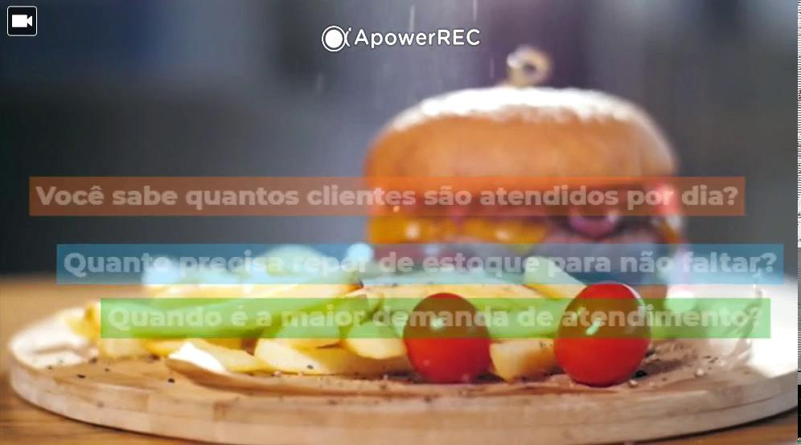

Slide 9
MINDSET
DATASET
CULTURA
DATA DRIVEN
SKILL SET
TOLLSET

Slide 10
S&OP (VENDAS & OPERAÇÕES)
DADOS
ESTRUTURA
ESTRUTURA
GANHOS
Diretrizes, Resultados do Negócio
Direção
Gestão menos dependente de pessoas
Gestão, Performance, KPIs
Gerência &
Coordenação Regional
Predição e decisão mais assertiva
Estoques, Pessoal, Demanda
Operação &
Lojas
Excelência no atendimento ao cliente

Slide 11
O QUE PODEMOS OBTER?
Modelos de análise de textos
(Descobrindo focos de atuação pela
voz do cliente)
Modelos de recomendação
(Necessidade atendida)
Modelos de estimação de KPI (Melhoria de performance)
Modelos de segmentação (Marketing direcionado)
Modelos prescritivos (Otimização de gastos e retornos)
Modelos de Classificação (Conhecendo o cliente)
Modelos preditivos (Previsão de demanda)
Modelos de detecção de Churn (Retenção de clientes)

Slide 12

DATA DRIVEN
CULTURE
Como
começar?

Slide 13
MODELOS ARIMA
Usando o passado para prever o futuro…

Slide 14

O QUE É ARIMA?
Autoregressive Integrated Moving Average
Modelo de regressão linear
Usa observações anteriores da variável de destino para prever seus valores futuros.
Baseia-se em séries temporais

Slide 15

MAS, O QUE SÃO SÉRIES
TEMPORAIS?

Slide 16
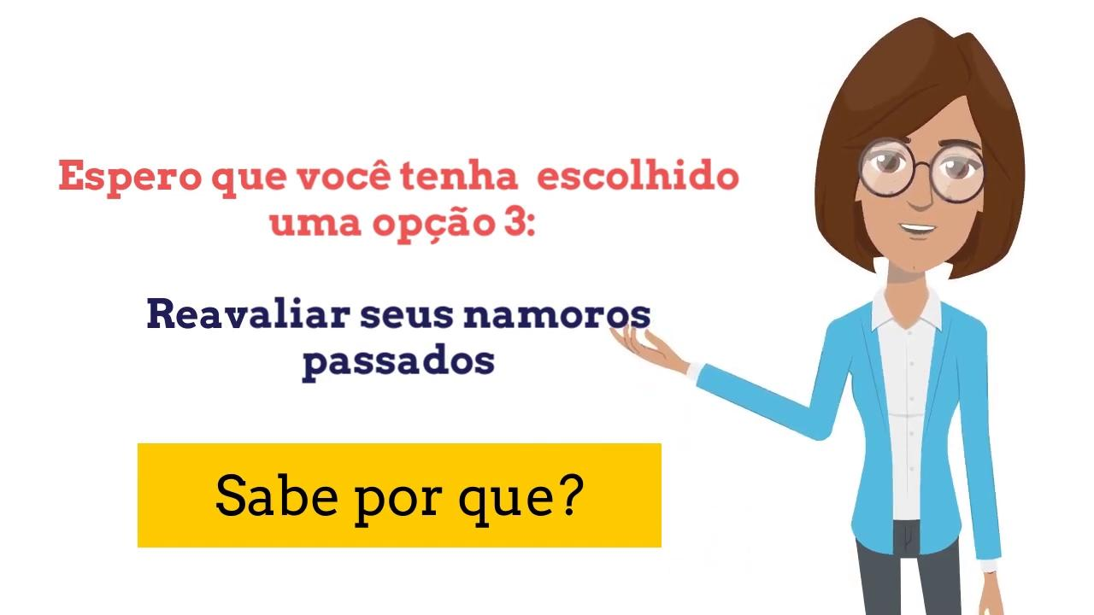

Slide 17
IMPLEMENTANDO O ARIMA
Identificação de todas as variáveis ( mês e ano, veículos e fluxo de vendas)
Definição das variáveis que serão estudadas ( veículos e fluxo de vendas)
Identificação e tratamento dos dados nulos
Seleção do período que será utilizado para a predição (Janeiro de 2015 até agosto de 2020)
ANALISAR AS INFORMAÇÕES RECEBIDAS
TRATAR OS DADOS

Slide 18
FLUXO PARA VALIDAÇÃO DO MODELO
Faça a plotagem da série e sua decomposição
A
Executa diferenciação
NO
Série estacionária?
Execute uma estabilização de variância
NO
A variância é constante?
YES
YES
Testa ARIMA
YES
Execute diferenciação
Sazonalidade?
NO
Calcula Resíduos
NO
Execute ACF e PACF
Estima ARIMA
Execute diferenciação
YES
Tendência estocástica?
MAPE
e Média do Forecast aceitáveis?
YES
Fim
NO
A

Slide 19
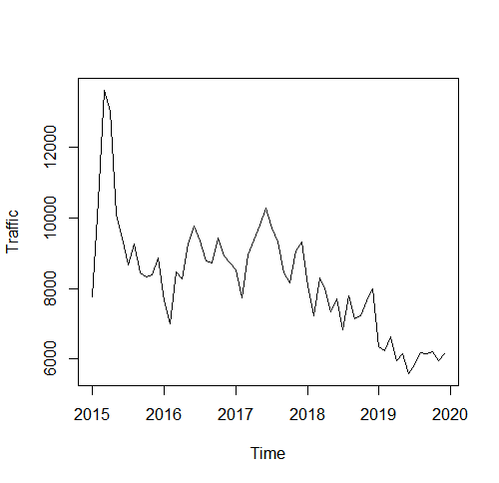
SÉRIE TEMPORAL TRAFFIC
PLOTAR A SÉRIE

Slide 20
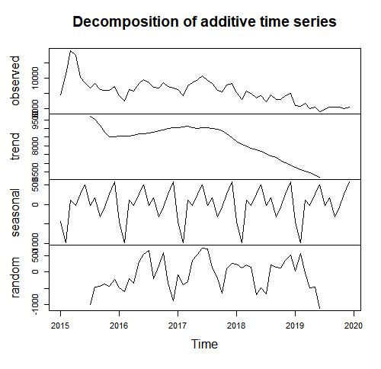
EFETUAR A DECOMPOSIÇÃO
Tendência
Ciclo
Sazonalidade
Ruído

Slide 21
ESTIMAR A DIFERENCIAÇÃO (KPSS, PP E DF)
Para permitir a previsão, a série deve ser estacionária
Para tornar a série estacionária, usa-se o processo estatístico de “diferenciação”
Esse processo pode precisar ser repetido várias vezes
A estimativa de quantas vezes é necessário diferenciar pode ser feita através das metodologias KPSS, Phillips-Perron e Dickey-Fuller

Slide 22
EFETUAR A DIFERENCIAÇÃO
As funções de autocorrelação (FAC, ou ACF em inglês) e de autocorrelação parcial (FACP, ou PACF) da série contém os valores de autocorrelação em função do intervalo de tempo (lag) em que foi calculado
O PACF têm como objetivo filtrar correlações de outros lags e manter apenas a correlação pura entre duas observações
Os gráficos permitem identificar o número de termos autorregressivos e/ou de médias móveis que são necessários
AVALIAR A AUTOCORRELAÇÃO E AUTOCORRELAÇÃO PARCIAL

Slide 23
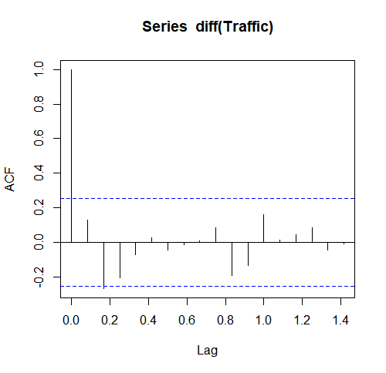
AVALIAR A AUTOCORRELAÇÃO E AUTOCORRELAÇÃO PARCIAL
ACF DIFF

Slide 24
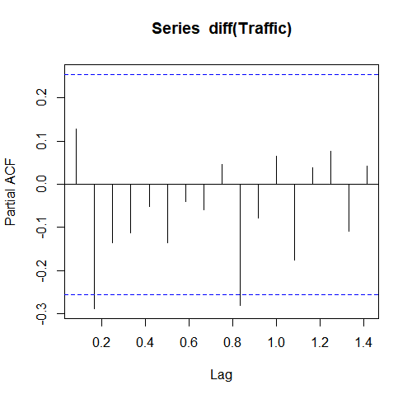
AVALIAR A AUTOCORRELAÇÃO E AUTOCORRELAÇÃO PARCIAL
PACF DIFF

Slide 25
EXECUTAR O ADF
O teste de Dickey-Fuller Aumentado (ADF) confirma se a série é estacionária ou explosiva
A função AUTOARIMA da linguagem R, retorna uma sugestão de parâmetros ideais para o modelo de dados em questão (p, q, e d)
EXECUTAR A FUNÇÃO AUTOARIMA

Slide 26
EXECUTAR A FUNÇÃO FIT
Com os parâmetros sugeridos pela função AUTOARIMA, executamos a função FIT e em seguida a função SUMMARY.
Essas funções retornam os erros do modelo, sendo que o principal erro a ser analisado é o MAPE (mean absolute percentage error)
O teste de Jarque Bera serve para determinar se os resíduos correspondem a uma distribuição normal.
Em geral, se
JB(Pvalue<0.10)= Aceita Ho (distribuição normal)
JB(Pvalue>0.10)= Rejeita Ho (distribuição não normal)
A partir desse momento, são feitas variações nos parâmetros p, q e d sugeridos pelo AUTOARIMA até que se encontre a melhor combinação, ou seja, a que apresenta o menor erro preditivo
EXECUTAR A FUNÇÃO SUMMARY
EXECUTAR O TESTE JARQUE BERA
AJUSTAR PARÂMETROS P, Q E D

Slide 27
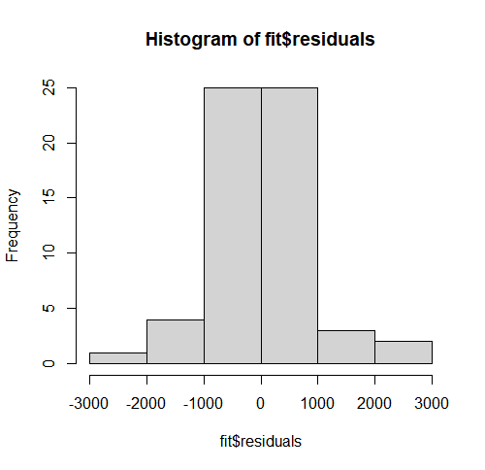
ANALISAR OS RESÍDUOS
Para cada modelo, os resíduos podem ser analisados visualmente com o auxílio de gráficos.

Slide 28
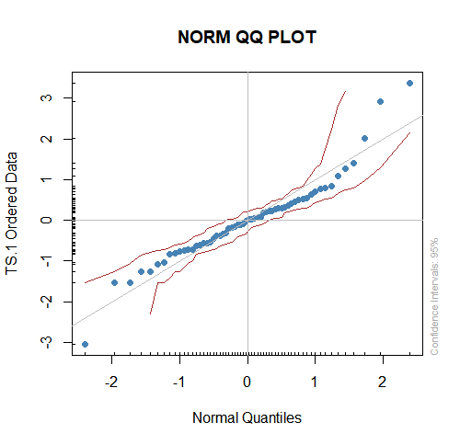
ANALISAR OS RESÍDUOS

Slide 29
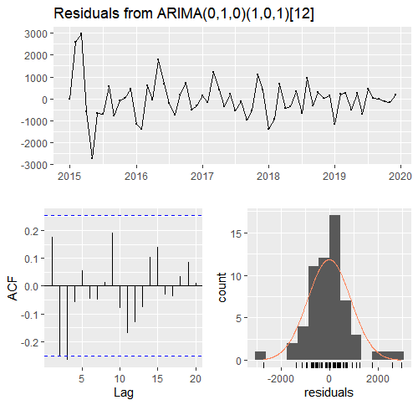
ANALISAR OS RESÍDUOS

Slide 30
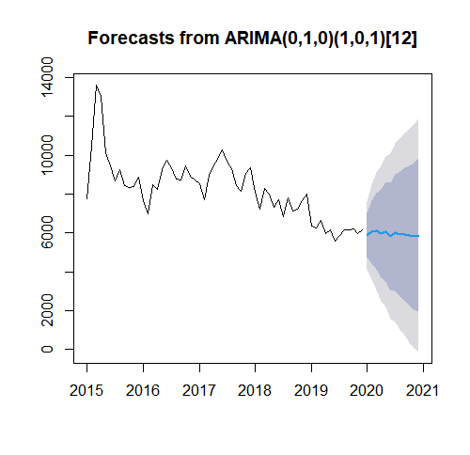
ESTIMAR ARIMA
Efetua a estimativa da predição da série temporal para um período futuro.
Avaliação visual da acuracidade da predição.

Slide 31
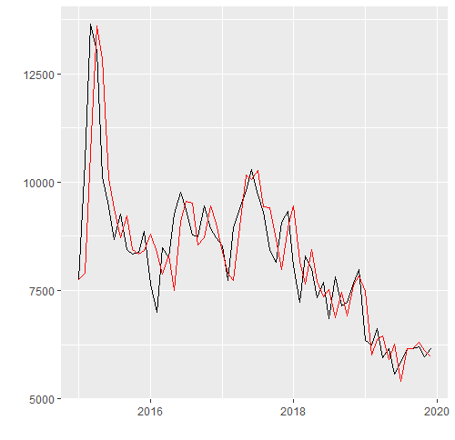
VALIDAR MODELO

Slide 32


Slide 33


ENTREGÁVEIS E INFRAESTRUTURA
ENTREGÁVEIS
Notebook contendo os códigos fonte na linguagem R
E-book contendo a descrição da teoria utilizada com referências bibliográficas
Planilha em Excel contendo o resultado dos testes e os gráficos
INFRAESTRUTURA
Linguagem R
Microsoft Excel

Slide 34
OBRIGADO!

